Slide 1
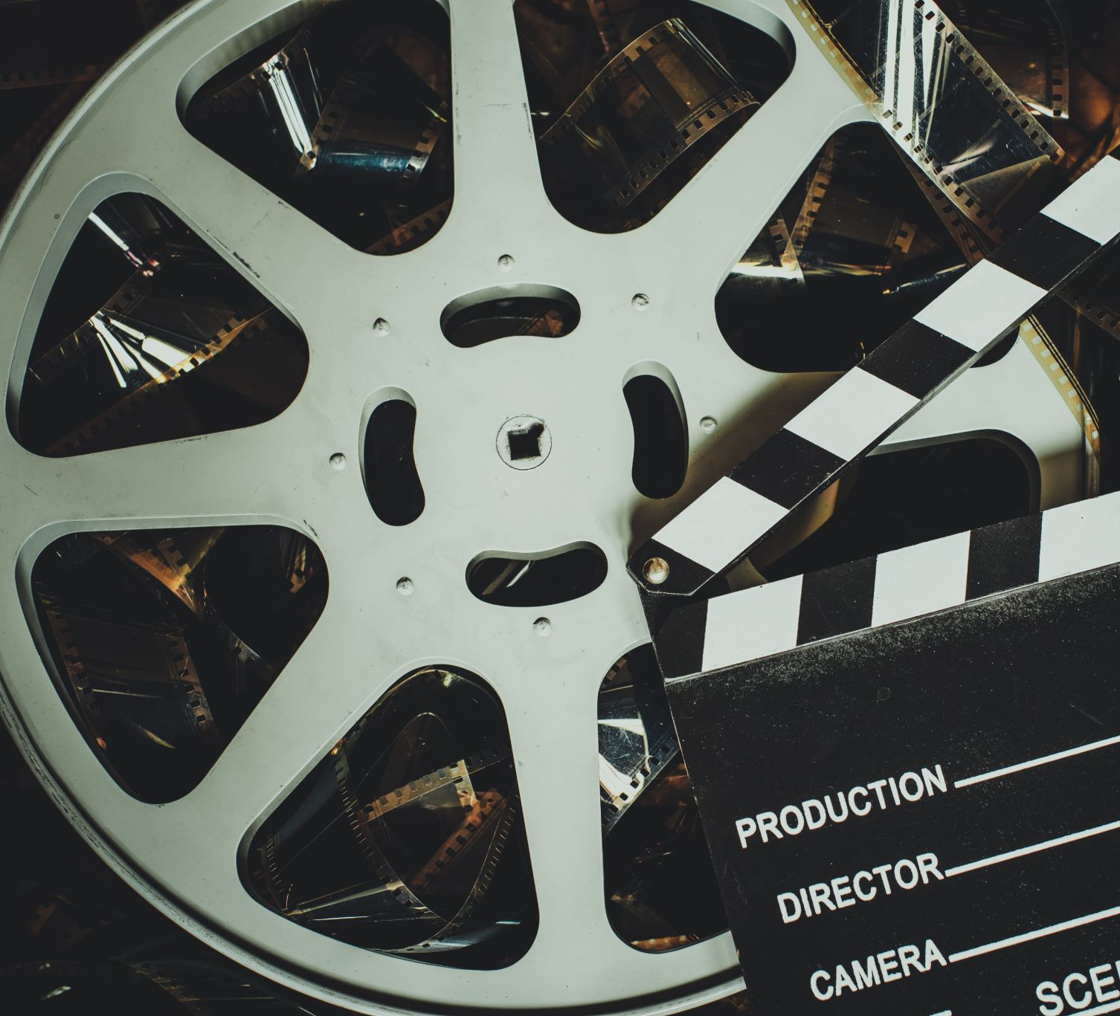
Dokumentar
1z - januar 2024

Slide 2
Et kig på genren - Definition
Teoretiker og filmkritiker (filmanmelder) – Bill Nichols.
Ifølge Nichols er det vanskeligt at definere en dokumentarfilm, da den henter træk fra forskellige genre. (Genrehybrid).
Dokumentarfilm er repræsentation af den virkelige verden. Med andre ord kan man sige, at dokumentarfilmen ikke er en 1:1 gengivelse af den virkelig verden, men derimod repræsenterer den et bestemt syn på virkeligheden.
Dokumentarfilmen kan have ”aspects of the world that is representered are familiar to us” (Nichols 2021, 20). I den forbindelse engagerer dokumentarfilmen sig i verdenen ved at fremvise et udsnit af virkeligheden.

Slide 3
Nichols’ tre grundantagelser for genren
Dokumentarfilmen omhandler virkeligheden.
Genren skildrer virkelige mennesker.
Den fortæller en historien om den virkelige verden på en bestemt måde.

Slide 4
Forskellen mellem spillefilm og dokumentarfilm
Spillefilm | Dokumentarfilm
Spillefilm tager udgangspunkt i en fiktiv verden. De fremviser karakterer og handlinger, der er opdigtet med det formål at fortælle en historie. | Dokumentarfilm tager udgangspunkt i den virkelige verden. Dokumentaren anvender verificerbare beviser og fakta for at underbygge sin karakter af dokumentarfilm.
Spillefilm er allegoriske i deres forhold til virkeligheden Dvs. spillefilm handler ikke direkte om virkeligheden, men kan ”oversættes”/ ”fortolkes” til at sige noget om virkeligheden. | Dokumentarfilm er bygget op af billeder fra den virkelige verden med virkelige mennesker og handlinger, der har fundet sted i virkeligheden,
Karakterer i spillefilm er spillet af skuespillere. | Karakterer i dokumentarfilm er sig selv.
Notes:
Allegori = et symbol på noget andet.

Slide 5
Dokumentarfilmen omhandler virkelige mennesker.
Dog er man ikke helt sig selv foran kameraet, som når man står uden for kameraets linse.
Står man foran et kamera, vil man være bevidst om, at man bliver filmet, og derfor vil man også agere en smule anderledes, end hvis kameraet ikke filmede.
Måden at optræde på foran kameraet er ikke skuespil, men udgør en del af personens væremåder.
Bill Nichols holder således fast i, at dokumentarens historie er en repræsentation – den er ikke en fuldstændig gengivelse af, hvad der er sket, for historien vinkles afhængig af øjnene, der ser, og i dokumentarfilmen er historien endvidere lagt ind i en filmfortællings plottanke. Men filmen er stadig tydeligt og stærkt knyttet til virkeligheden.
Notes:
En undtagelse ift. at man agerer anderledes foran kameraet: Bertel Haarder går amok (youtube.com)
Hvad er formålet/præmissen for dokumentarens vinkling, er det at finde en skurk eller give et nuanceret billede af en sag?

Slide 6
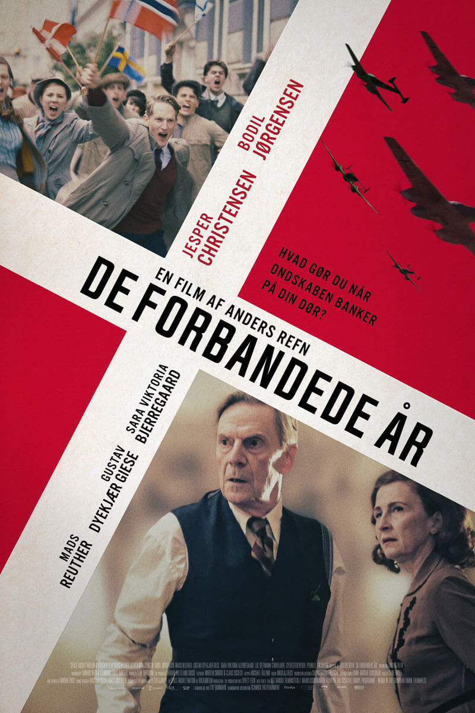
Hybridgenrer (blandingsgenrer)
En spillefilm kan fortælle om en familie, der levede under 2. verdenskrig, hvori den bygger på faktuel viden (socialhistorie), idet den inddrager virkelige hændelser og personer.
Selvom spillefilmen bygger på faktuel viden, så er filmen stadig instrueret på en bestemt måde, hvor skuespillere spiller de forskellige karakterer.
- De forbandede år er en spillefilm.
- Filmen omhandler en familie, der bliver splittet i atomer, fordi hver familiemedlem repræsenterer en side af de problemstillinger under Danmarks besættelse (Frikorps Danmark, neutralitet, modstandsbevægelsen, forretning, Tyskerpiger).
Filmen er en allegori, fordi den på trods af at være fiktiv, er et symbol på de forskellige holdninger under 2. verdenskrig + socialhistorie.

Slide 7
Dokumentarfilmens stemme
Det iøjnefaldende ved filmen er dens bevægelse mod at fremlægge en klar præmis til at sætte fokus på sin egen konstruktion som retorisk udsagn.
Dokumentarfilmens stemme gør publikum bevidste om, at dokumentarfilmen ikke er en virkelighedstro gengivelse af virkeligheden 1:1, men er en bearbejdet udgave af virkeligheden, der udtrykker instruktørens syn på eller forslag til ændring af virkeligheden.
For at afdække dokumentarfilmens stemme undersøger man blandt andet de filmiske virkemidler. Med inddragelse af de filmiske virkemidler viser dokumentarfilmen netop, at den ikke er en 1:1 gengivelse af virkeligheden.
Når kameraerne er slukket, eksisterer der en virkelighed udenom dokumentarfilmens rammer. Dokumentarfilmen skildrer et udsnit af virkeligheden, hvilket kommer tydeligt til udtryk i postproduktionen, hvor de filmiske virkemidler fremstilles på en særlig måde (2-3).

Slide 8
Filmanalyse
Blik for detaljen og helheden – fortolkning af dokumentarfilm.
At fortolke en dokumentarfilm handler ligesom al anden fortolkning om at sammenfatte sine analytiske iagttagelser til et samlet hele.
Ideelt set skal alle enkeltstående analytiske iagttagelser kunne understøtte fortolkningen. Derfor er det vigtigt, at man holder sig for øje, hvilken funktion forskellige motiver, filmiske virkemidler m.m. har i den konkrete tekst, man arbejder med. Af samme grund bør man være varsom med at kigge i skemaer, som fastlægger bestemte symbolske betydninger, fx farvesymbolik, for nok betyder rød nogle gange kærlighed, men andre gange kan det også betyde død el. livsfarlig lidenskab. Ligeså kan de samme beskæringer og perspektiver fortolkes på forskellige måder. Det vil sige, at I skal have blik for, hvordan en detalje får betydning i helheden, og hvordan helheden giver betydning til detaljerne, når I fortolker.
Notes:
Metoden nykritik = en nærlæsning af analysepointer, der siger noget om helheden. Derefter kan man altid inddrage metoden socialhistorie, hvis man vil diskutere den i en historiografisk sammenhæng?

Slide 9
Faka – og fiktionskoder
Faktakoder | Fiktionskoder
Indstillinger: - Hovedperson kigger i og taler direkte til kameraet, hovedpersonen er sig selv. - Naturligt miljø – hjemme hos hovedpersonerne selv. - Interviewer viser sig/lader sig høre. - Mikrofoner, kameramænd, instruktør lader sig vise. | Indstillinger: rekonstruktioner: Skuespillere, der spiller karakterer. Kulisser/ ”Stage-settings”.
Billedbeskæring: Halvtotal, total og supertotal. | Billedbeskæringer: Ultranær- og nærbilleder.
Billedkomposition: Vandrette – og lodrette linjer | Billedkomposition: Diagonale – og kælkede linjer.
Kameraperspektiv: Normalperspektiv | Kameraperspektiv: Frø – og fugleperspektiv.
Kamerabevægelser: Håndholdt kamera, tydelig zoom for at gøre en uskarp indstilling skarp. | Kamerabevægelser: Travelling- og kranbilleder.
Klipning: Kontinuitetsklipning. | Klipning: Kryds – og parallelklipning.
Lyd: Synkron lyd. | Lyd: Asynkron lyd.

Slide 10
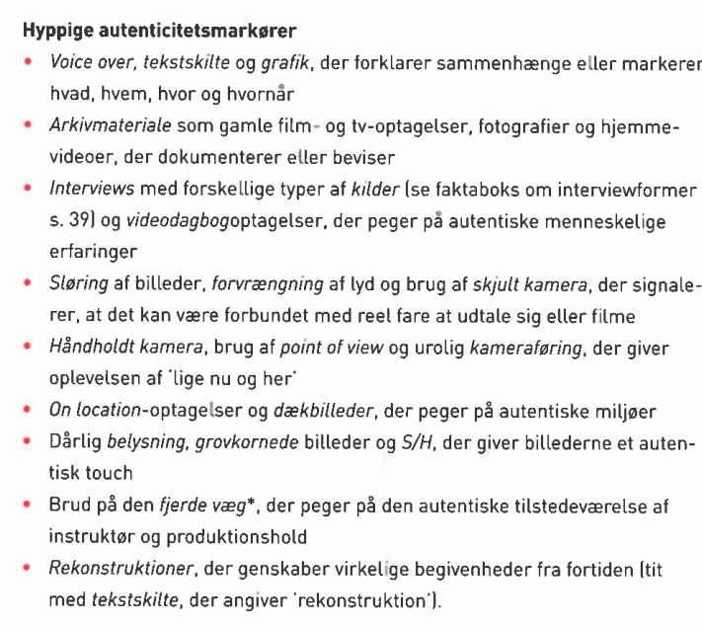
Autenticitetsmarkører
Autenticitetsmarkører: Markører i en tekst, som gør teksten autentisk, virkelig.
Faktakontrakten: De signaler, dokumentarer bruger til at fastholde faktakontrakten, kan man kalde autenticitetsmarkører. Det er elementer i eller egenskaber ved billed- og/ eller lydside, karakterer, setting, dramaturgi eller fx referencer, der minder publikum om, at dokumentaren repræsenterer virkeligheden. Ting, der signalerer: ”Hey, det her er ægte!”.
Hvordan, det gøres, varirerer, og der er ikke nogen virkemidler, der automatisk signalerer eller tilhører fakta- og fiktion. Den afgørende forskel på fakta – og fiktionskoder ligger i hensigten og konteksten.
Det betyder, at vi i mødet med de konkrete dokumentarfilm må bruge vores mediefaglige blik til at vurdere, hvad der sikrer faktakontrakten. Det ville være rart, hvis nogle filmiske virkemidler, dramaturgiske modeller eller klippetyper bare per definition var autenticitetsmarkøer, dvs. af den konkrete sammenhæng. Konteksten er med andre ord altafgørende for, hvordan vi opfatter og oplever et virkemiddel.
Notes:
Autenticitet = Det, der er sket i virkeligheden og forekommer originalt og ægte.

Slide 11
Dokumentartyper (5 typer)
Den dybdeborende dokumentar (autoritative):
Fortælleren er autoritativ, der forklarer sagen for seeren.
Vil oplyse eller informere.
Har sagen i centrum. Undersøger grundigt og i dybden samt bygger på research.
Bruger mange interviews til at belyse sagen.
Bruger autenticitetsmarkører og filmiske virkemidler som fx forklarende grafik, arkivmateriale, underlægningsmusik, rekonstruktioner og skjult kamera.

Slide 12
Den observerende dokumentar:
Gør brug af en objektiv fortælleform, hvor instruktøren betragter det, der sker fra sidelinjen. Man kalder det en fluen på væggen-fortæller.
Portrætterer ofte miljøer eller grupper af personer, seeren normalt ikke har adgang til.
Er tilbageholdende i sin brug af filmiske virkemidler.
Bruger fx håndholdt kamera, reallyd, sparsom klipning og mange nærbilleder som autenticitetsmarkører og for at skabe identifikation.

Slide 13
Den poetiske dokumentar:
Fravælger dramatisering, retorik og argumentation.
Favoriserer æstetiske udtryk gennem billede, lyd, tekstur og rytme.
De æstetiske aspekter er i fokus.
En strøm af billeder, der giver associationer til et tema eller en følelse.
Lægger vægt på at skabe en stemning ved hjælp af bevægelser, rytme og farver
Prioriterer at beskrive frem for at forklare.

Slide 14
Den dramatiserede dokumentar:
Bygger på manuskript – bearbejdet af et journalistisk eller historisk værk.
Begivenheder rekonstrueres i dramatisk form.
Virkelige begivenheder, men med fiktionens virkemidler
Virkelige begivenheder, som er rekonstrueret.
Filmens hensigt er at vise, hvordan begivenheder skete.
Læg mærke til tekstens beskrivelse af, hvad der IKKE er dramatiseret dokumentar – der nævnes mange andre programtyper.

Slide 15
Den deltagende dokumentar:
Instruktøren deltager aktivt og bliver en af de medvirkende
Kan både indeholde skjult og synligt kamera.
Bliver ofte anset for at være meget subjektive
Det er tydeligt, hvem der er skurk og offer i disse dokumentarer.
Der bruges ofte flashbacks, arkivmateriale, iscenesættelse, metaforisk klip, sammenstødsmontage og særlige interviewteknikker for at pointere budskabet (fx zoom).
Notes:
- Instruktøren er synlig og deltager aktivt i handlingen. Han er ofte den, der får handlingen til at udvikle sig – han er en fluen i suppen-fortæller.
- Han udforsker et bestemt emne, sag eller miljø – tit med sig selv som hovedperson.
- Instruktøren kan optræde som en slags detektiv.
- Gør brug af iscenesættelse og mange forskellige filmiske virkemidler til at skabe spænding.

Slide 16
Opgave
Operation X – Fødevarefusk i Domino’s (TV2 2018)
Amardillo (Metz 2010)
TV2 – ”Røgsløret fra tobaksindustrien” (TV2 2023)

Slide 17
Litteraturliste
Nichols, B. (2001). ”Why Are Ethical Issues Central to Documentary Filmmaking?” In Introduction to documentary. P. 1-19. USA: Indiana University Press.
Nichols, B. (2001). ”How Do Documentaries Differ from Other Types of Film?” In Introduction to documentary. P. 20. USA: Indiana University Press

